Slide 1
3. Data Structure and Algorithms 2
Graph

Slide 2
목차
Graph
Representation of graph
Traversing Problem
Shortest Path Problem – Dijikstra’s Algorithm 1
Shortest Path Problem – Dijikstra’s Algorithm 2
Minimum Spanning Tree Problem Prim’s Algorithm

Slide 3
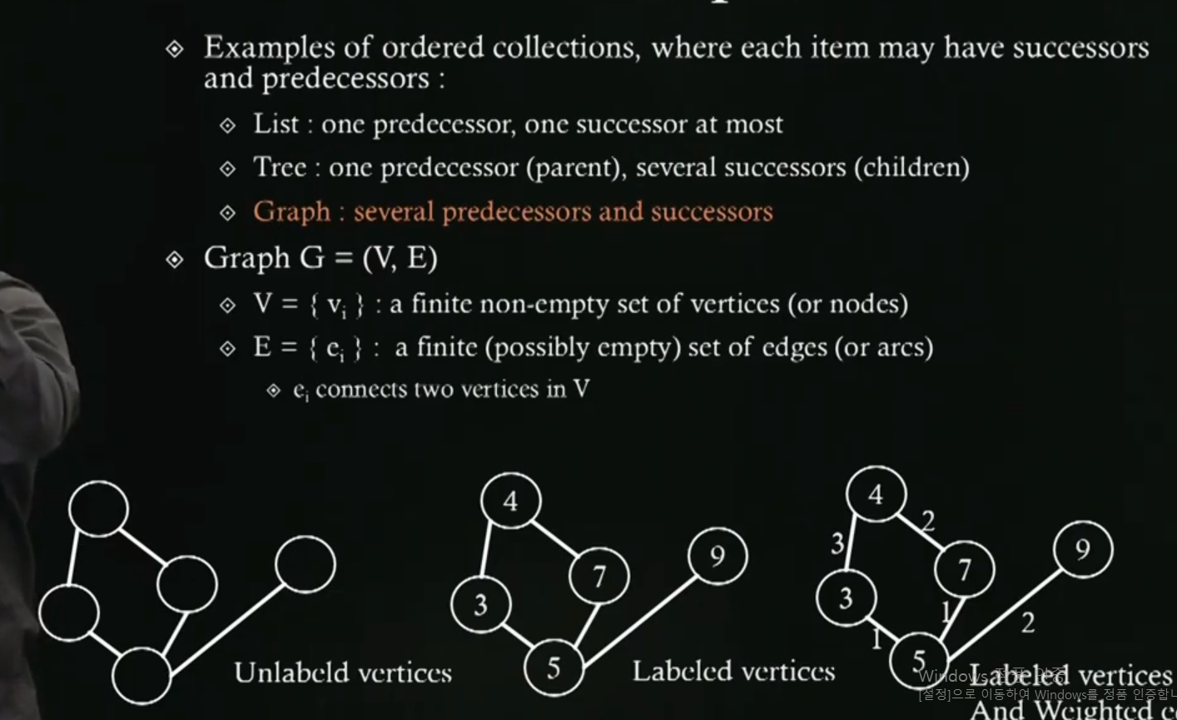
1. Graph
Graphs
Graph : 마음대로 연결이 되어 있는 것
Graph G = (V, E)
V : vertices (or node)
E : set of edges(or link, arcs)
세가지로
Unlabeled, Labeled vertices, Labeled vertices And Weighted edges

Slide 4
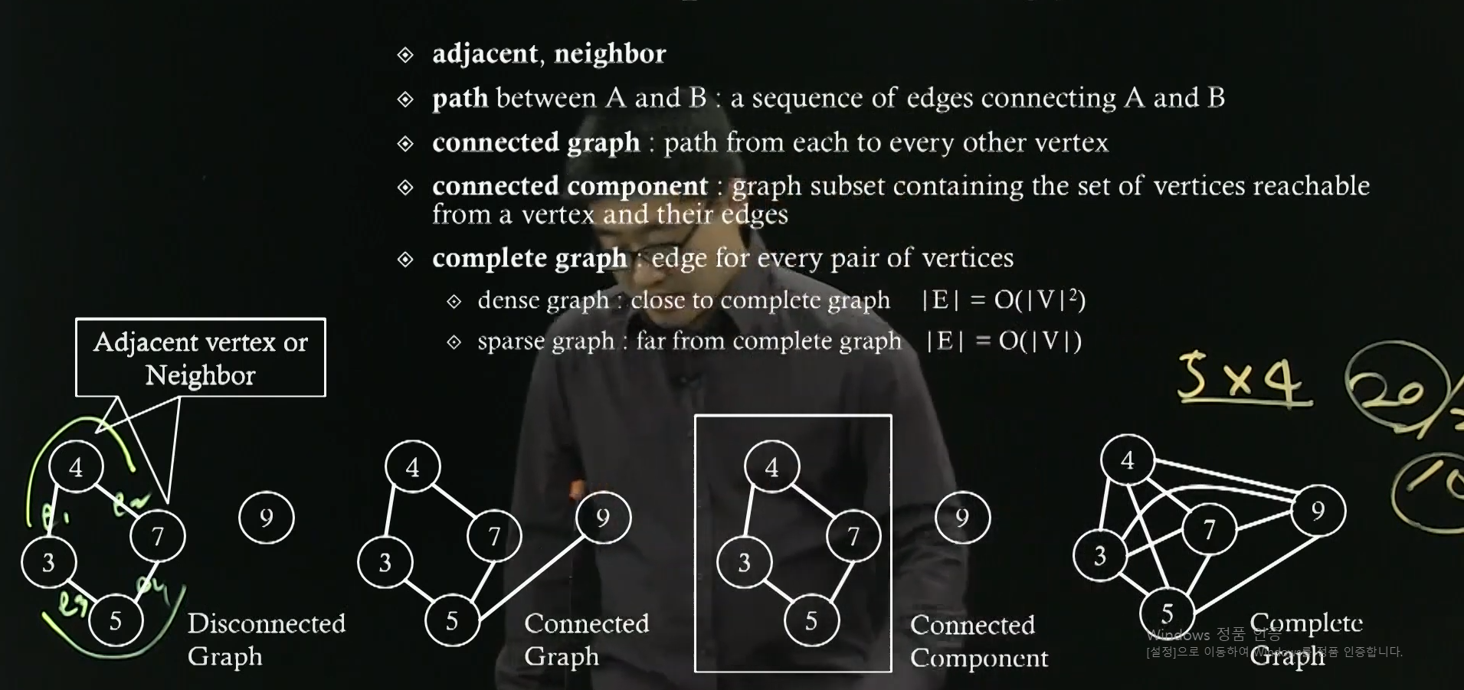
1. Graph
Graph terminology
Adjacent, neighbor : 서로 edge로 묶여 있는 것
Path : 특정한 노드에서 다른 노드로 가는 길
Connected graph : 모든 노드들이 연결된 Graph
Connected component : path를 planning 할수 있는 subset graph
Complete graph : 모든 노드들에 대해서 모든 path가 존재하는 graph

Slide 5
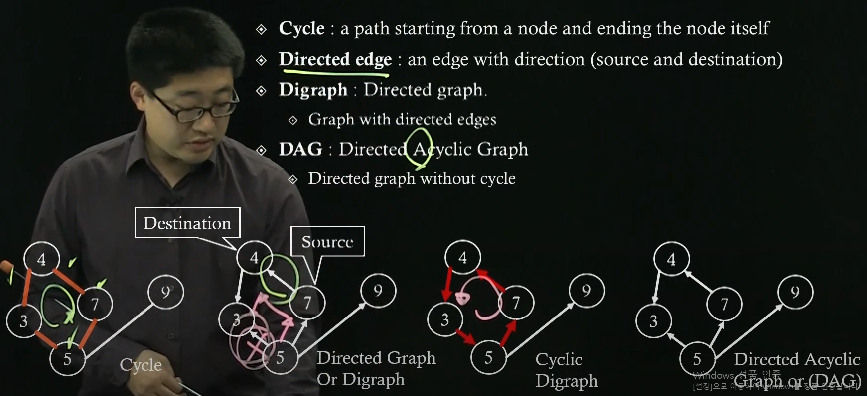
1. Graph
Graph terminology
Cycle : 어떤 노드에서 시작해서 그것과 동일한 노드에서 끝나는 것.
Directed edge : 방향성이 존재하는 edge
Digraph : Cycle이 있는 directed graph
GAG : Cycle이 없는 directed graph

Slide 6
1. Graph
Graph terminology
Adjacent, neighbor : 서로 edge로 묶여 있는 것
Path : 특정한 노드에서 다른 노드로 가는 길
Connected graph : 모든 노드들이 연결된 Graph
Connected component : path를 planning 할수 있는 subset graph
Complete graph : 모든 노드들에 대해서 모든 path가 존재하는 graph

Slide 7
2. Representation of graph
Tsdafasdf
내용

Slide 8
3. Traversing Problem
Tsdafasdf
내용

Slide 9
4. Shortest Path Problem – Dijikstra’s Algorithm 1
Tsdafasdf
내용

Slide 10
5. Shortest Path Problem – Dijikstra’s Algorithm 2
Tsdafasdf
내용

Slide 11
6. Minimum Spanning Tree Problem Prim’s Algorithm
Tsdafasdf
내용

